Slide 1
Deep Learning-Based Forward Collision Avoidance System
for Efficient Driving Assistance in Intelligent Vehicles
SeongJin Jang
2024.05.07. Wed.
System Software Lab. Seminar

Slide 2
Contents
Why
What
Deep Learning-Based
Forward Collision Avoidance System
How
Conclusion
결론 및 정리

Slide 3
Why

Slide 4
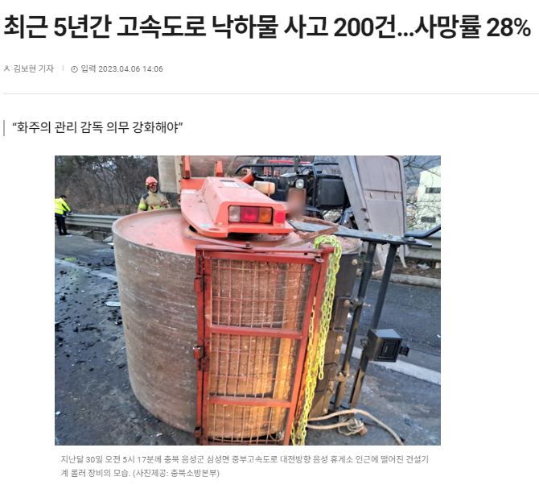
왜?
Why
- 최근 5년간 우리나라에서 발생한 ‘고속도로 낙하물 사고’는 연평균 40건 이상
치사율은 28.5%에 달함
- 운전자의 주의력 한계와
장애물을 미처 파악하지 못한 상황에서 발생하는 사고들이 상당 부분 존재
- 차량의 전방에 존재하는 다양한 장애물을 인식할 수 있는 시스템 제시 및
나아가 주행 중인 차선을 인식, 장애물의 위험 여부를 판단
2

Slide 5
What

Slide 6
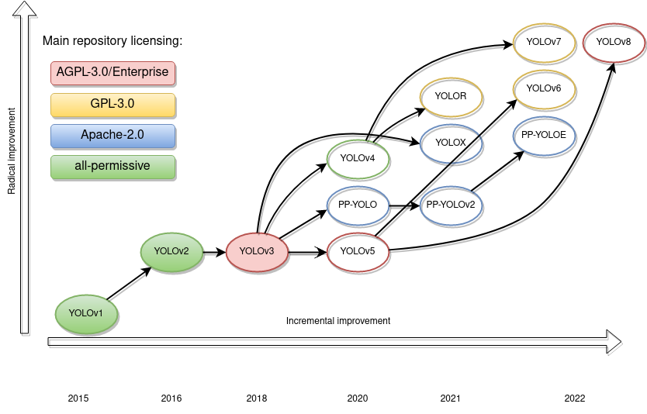
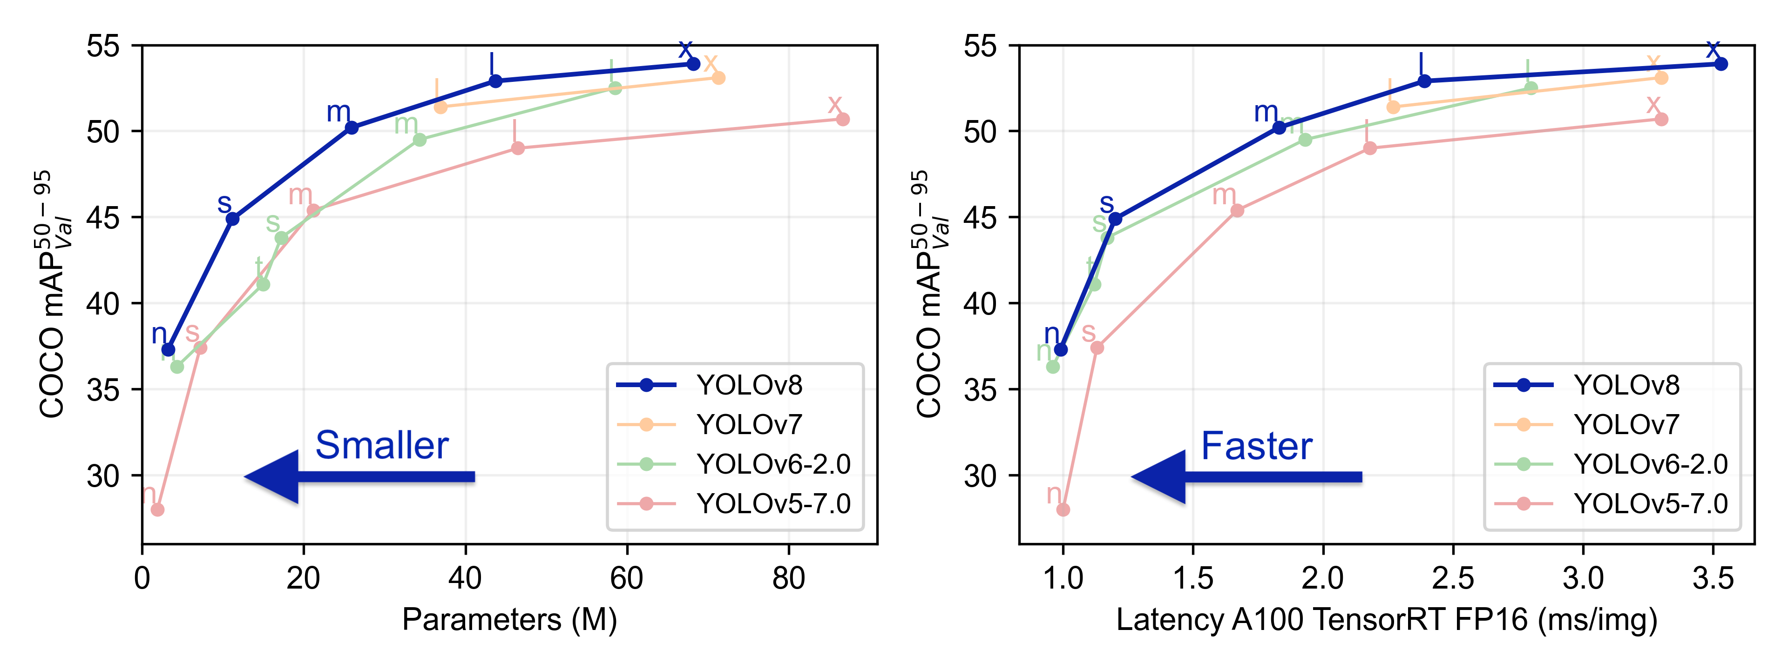
YOLOv8
What
You Only Look Once
4

Slide 7

데이터셋
What
5가지 도로 상황에서의 10종의 도로 장애물 및 표면 데이터 약 1,000,000장
5

Slide 8
How

Slide 9
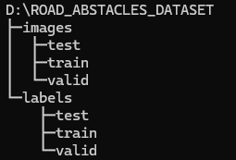
장애물 인식
How
데이터셋 전처리
- 데이터셋의 라벨링 형식을 YOLO 모델에 맞게 변환하는 작업 진행
- 데이터 중 픽셀 단위로 Annotation 되어 있는 노면 크랙 데이터 제외
- 약 700,000장의 도로 장애물 데이터에 대해
10종의 도로 장애물을 구분하기 위해 0 ~ 9 까지 클래스 지정
- 5가지 상황에 대해 균형을 맞춰 총 109,709쌍의 영상 및 라벨 데이터 추출
89,709 : 10,000 : 10,000 의 비율로 학습 : 검증 : 테스트 데이터로 분배
7

Slide 10
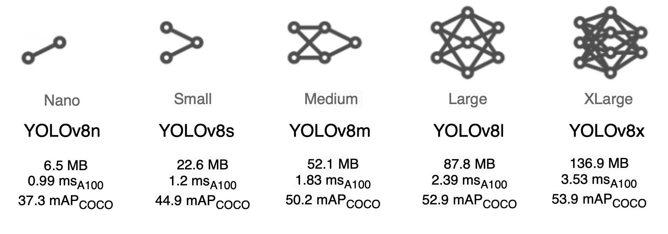
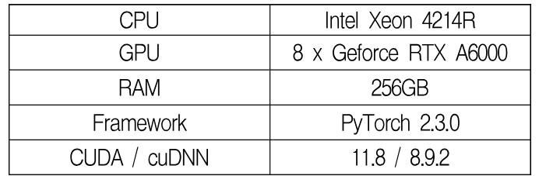
장애물 인식
How
YOLOv8 모델 선택
- 모델의 성능과 실제 적용 상황에서의 컴퓨팅 파워를 고려,
중간 정도의 복잡도를 가지면서도 높은 성능을 보이는 YOLOv8m 사용
8

Slide 11
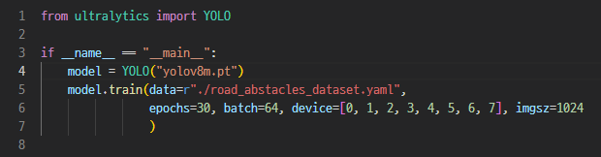
장애물 인식
How
YOLOv8 모델 학습 - 하이퍼파라미터 튜닝
9

Slide 12
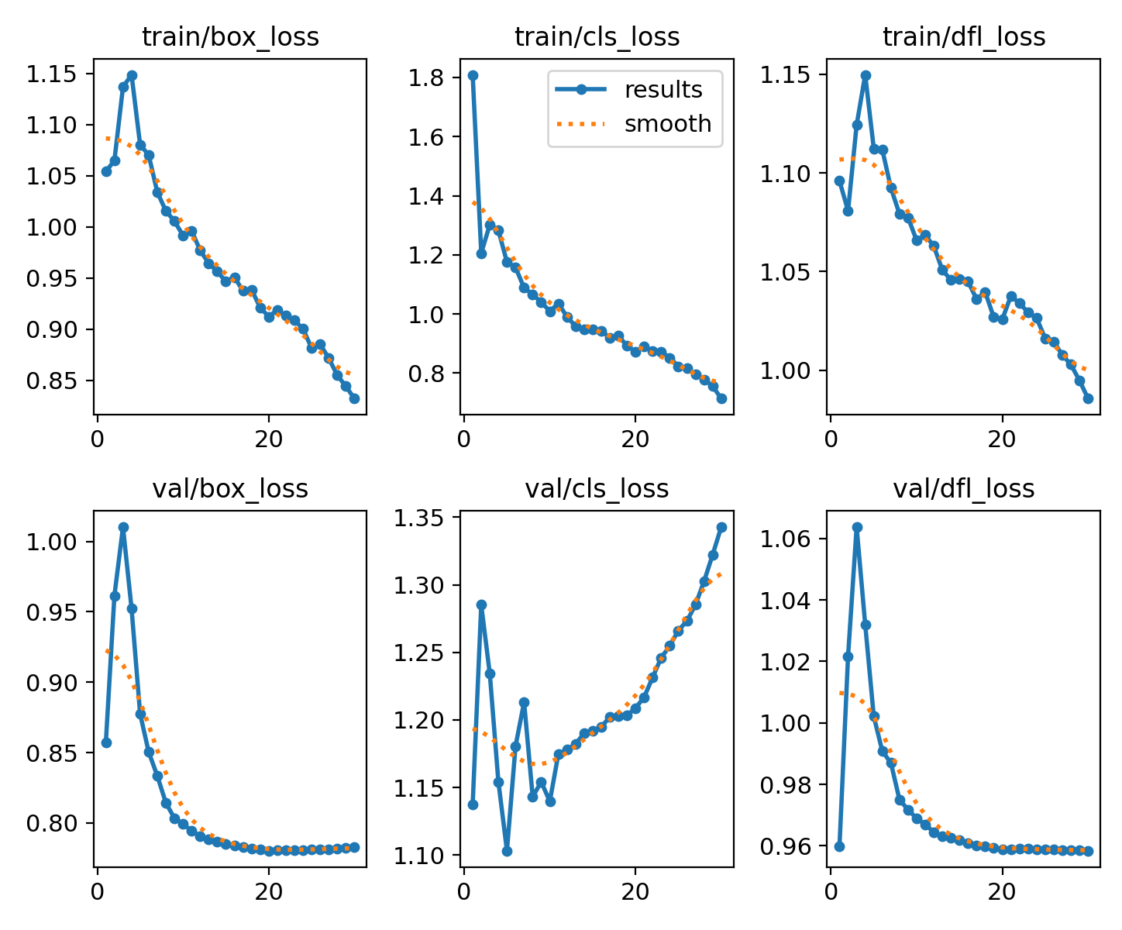
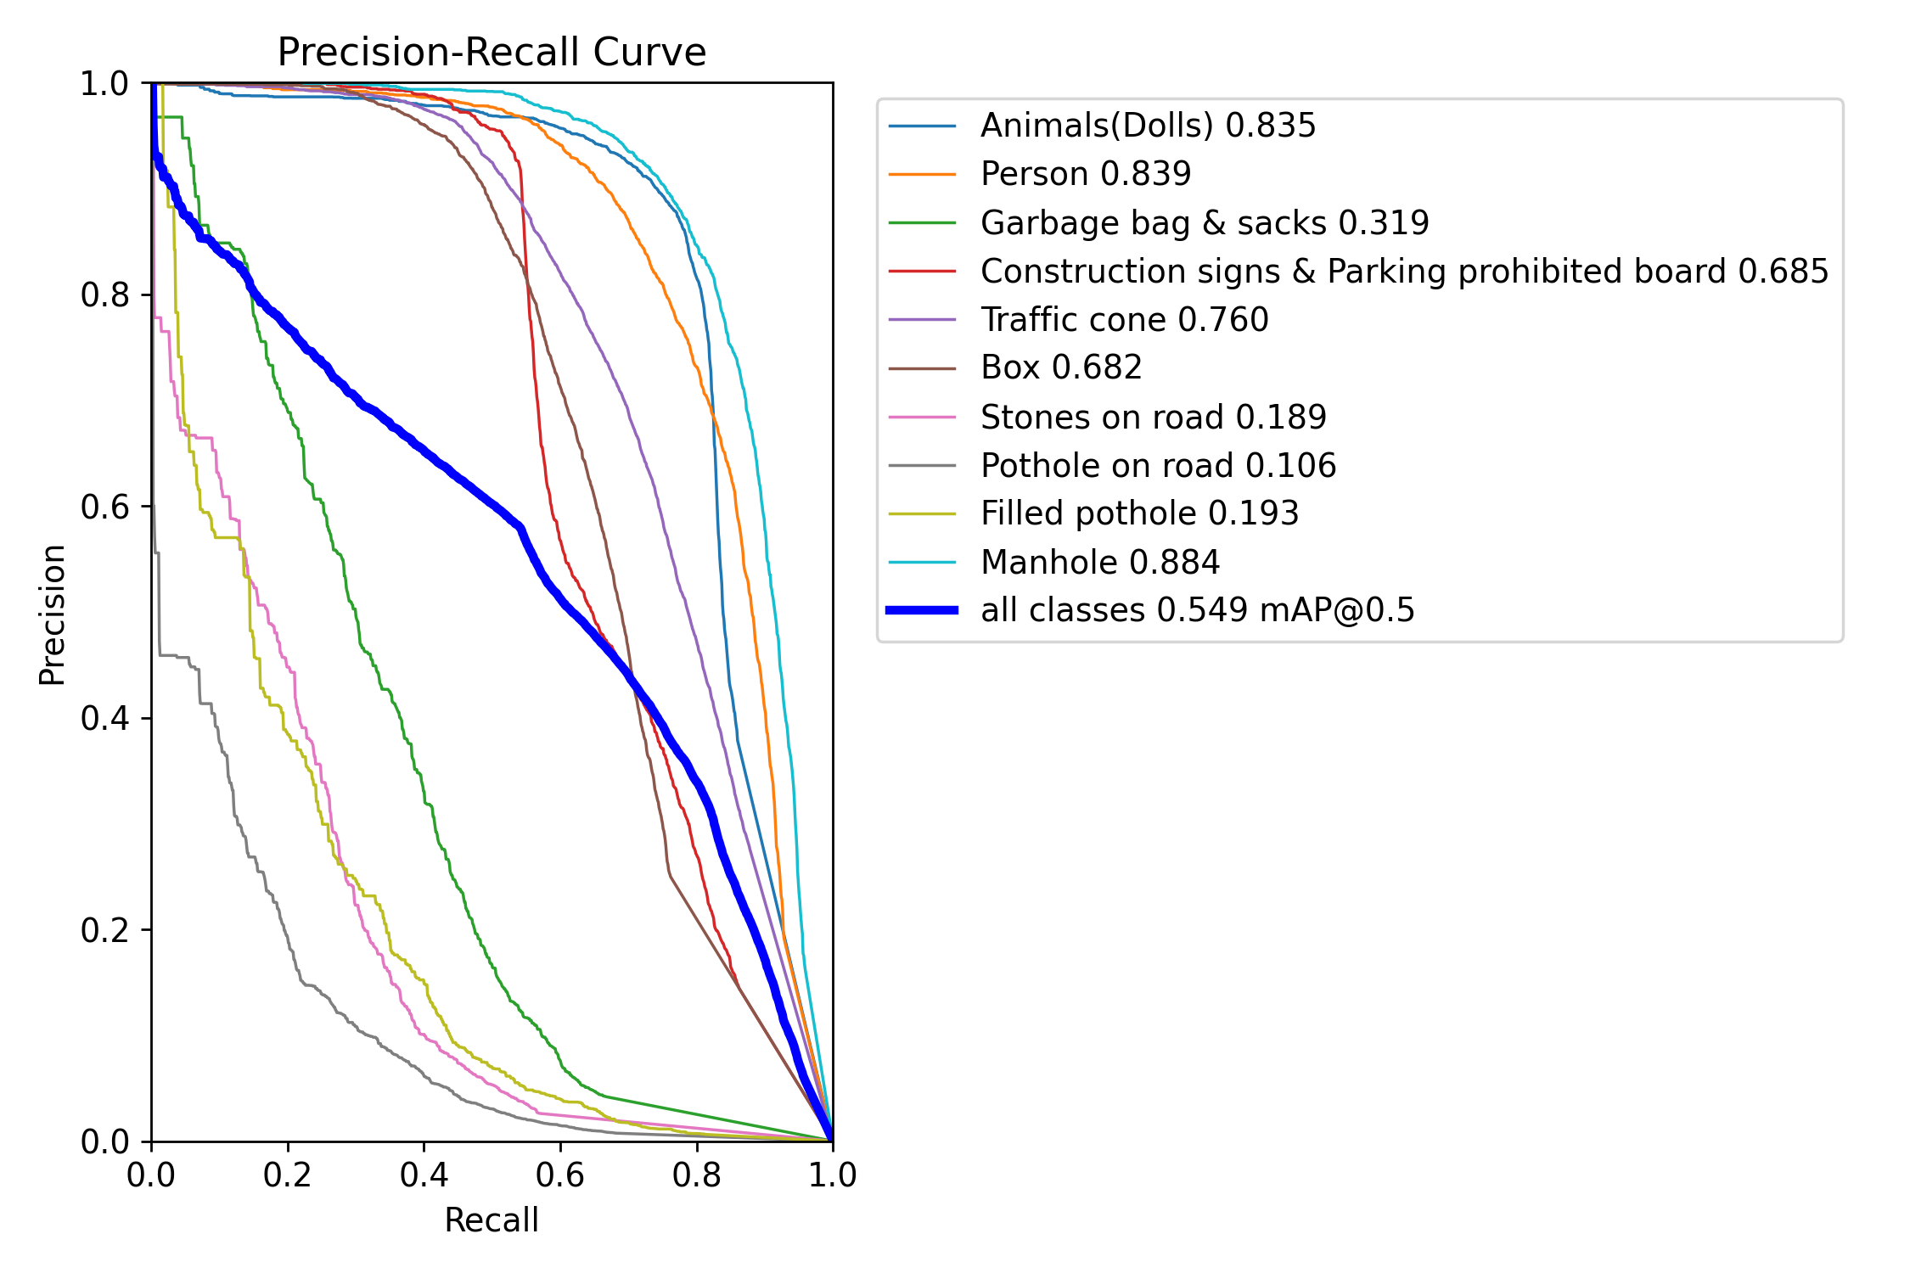
장애물 인식
How
YOLOv8 모델 학습 - 하이퍼파라미터 튜닝
- 모델의 학습 과정에서 최적의 결과를 도출하기 위해
AP(Average Precision)를 기준으로 하이퍼 파라미터 튜닝 진행
10

Slide 13
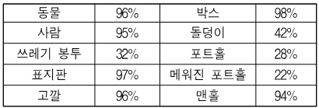
장애물 인식
How
모델 성능 평가 – 장애물 인식 성능 측정
- 모델의 실제 인식 성능을 확인하기 위해
무작위 영상 100장에 대한 테스트 진행
11

Slide 14
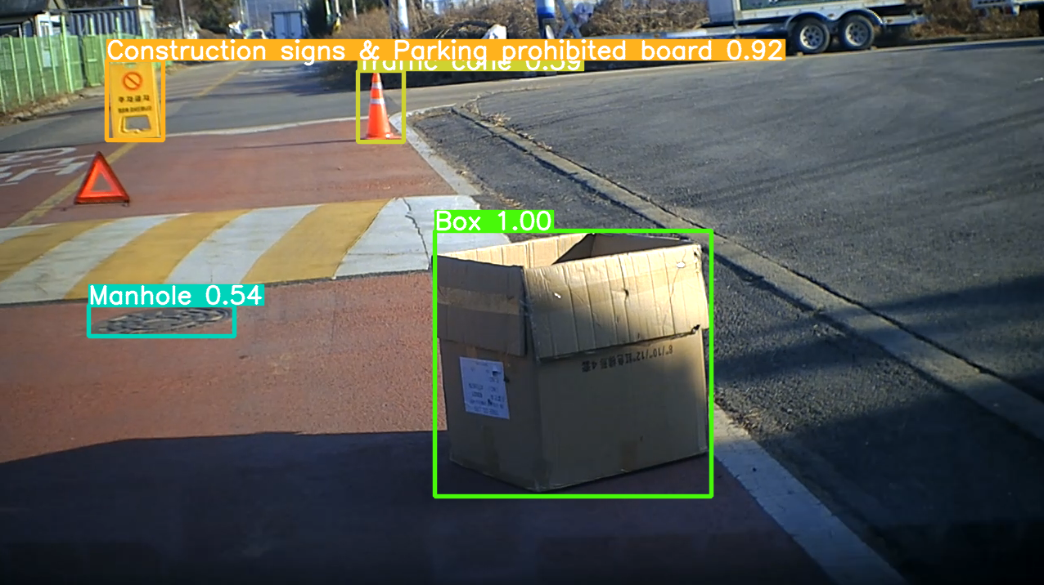
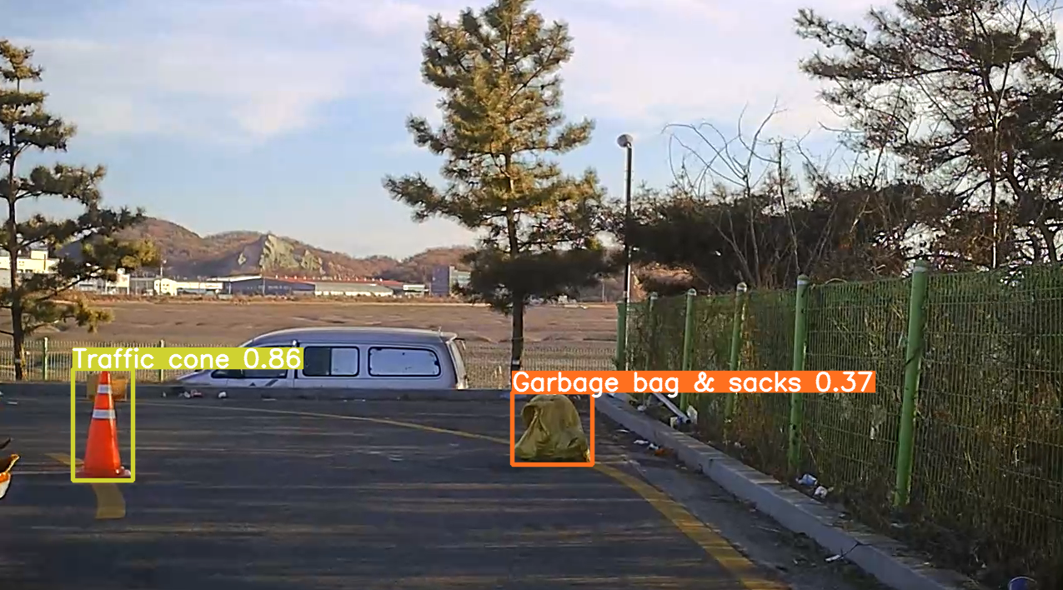
장애물 인식
How
모델 성능 평가 – 장애물 인식 성능 측정
Confidence Score 99%
Confidence Score 37%
12

Slide 15
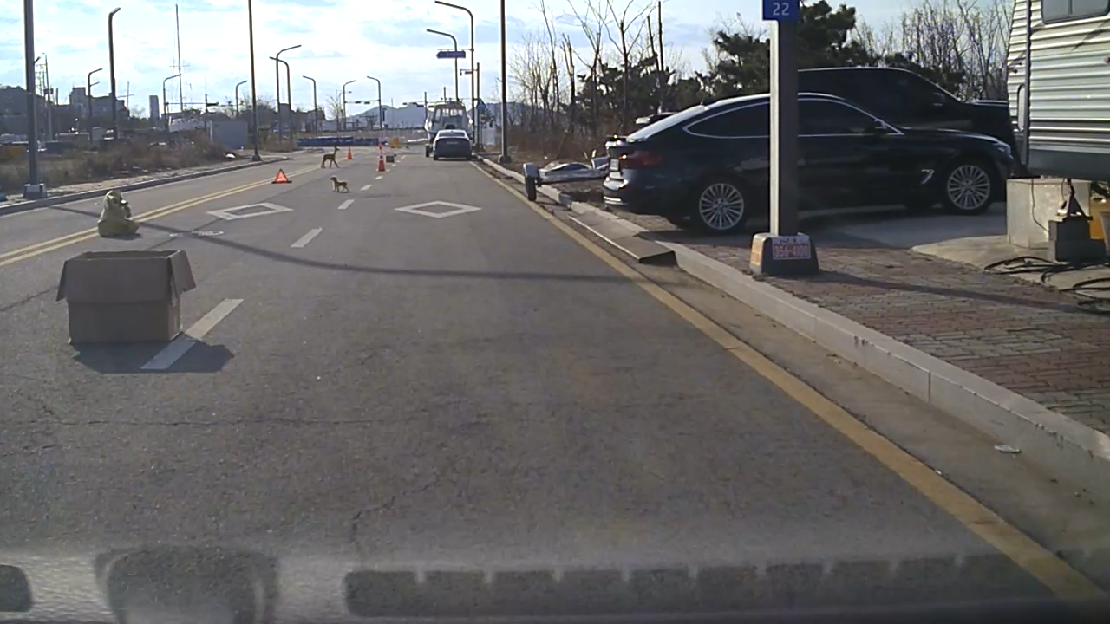
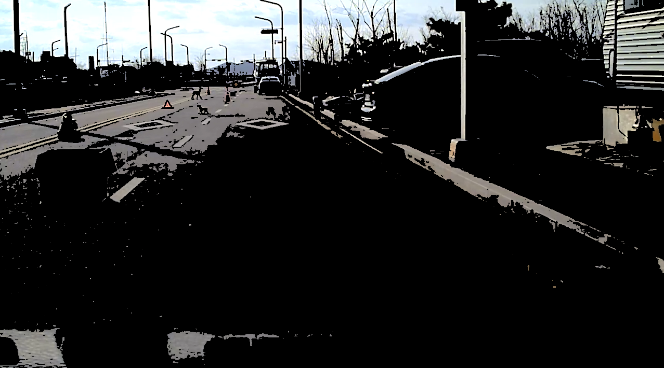

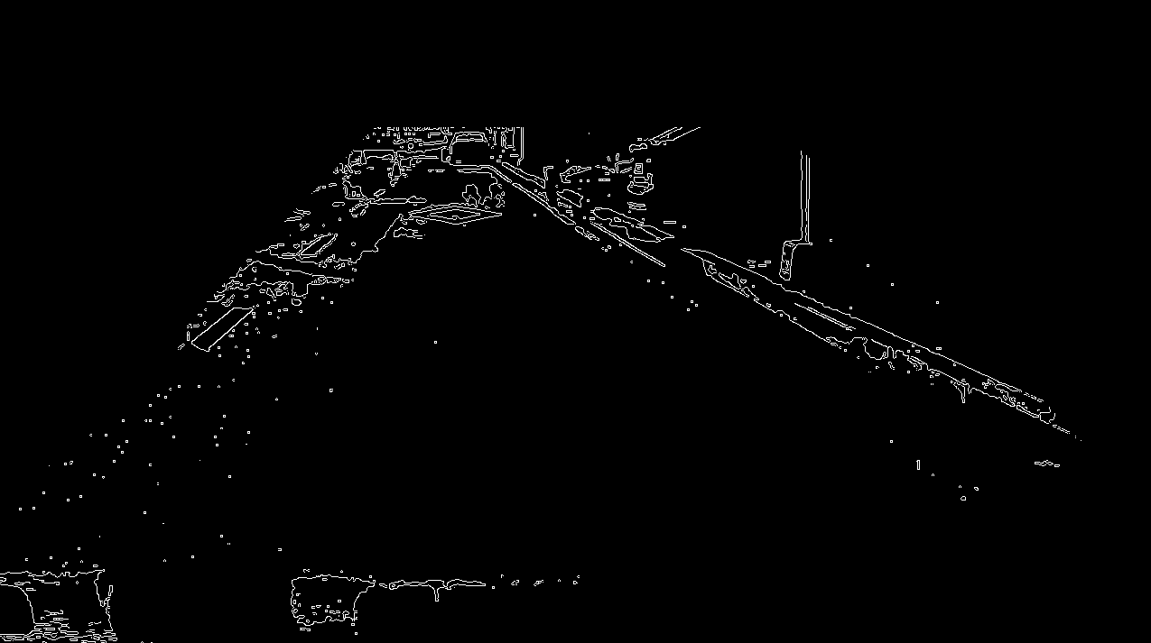
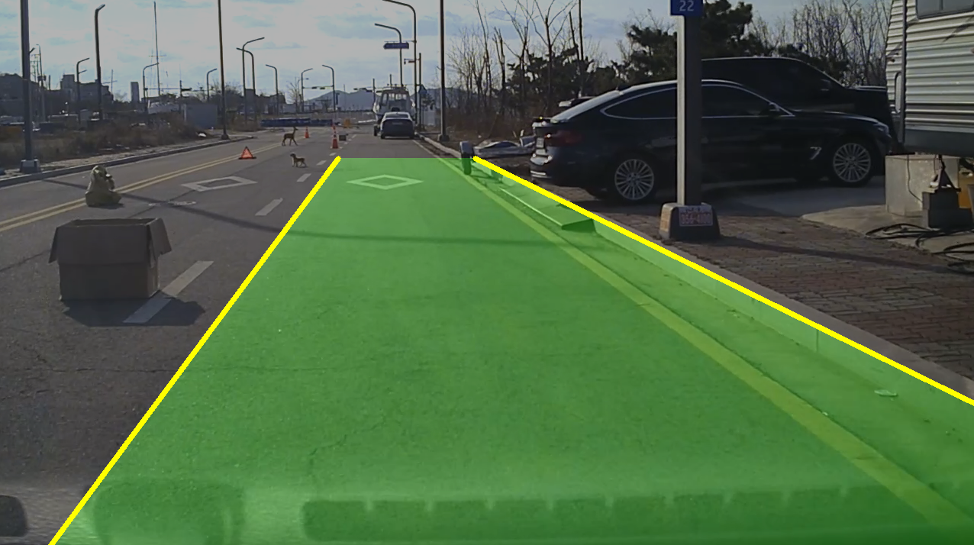
위험 여부 판단
How
주행 차선 인식
- 주행 차선을 검출하기 위해 OpenCV 기반의 영상처리 알고리즘 사용
1. Canny Edge Detection 알고리즘을 사용해 전처리한 영상에 대해 에지 검출
2. ROI (Region of Interest)를 지정해 일정 영역 제한
3. Hough 변환으로 에지에서 직선 추출
4. 선형 회귀를 통해 가장 적합한 직선 추정
13

Slide 16
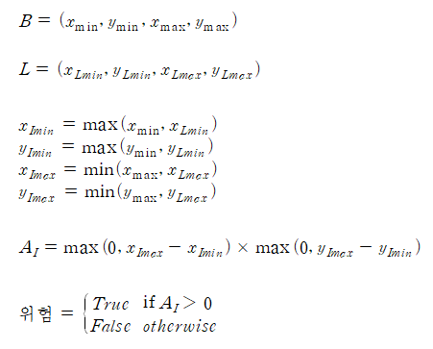
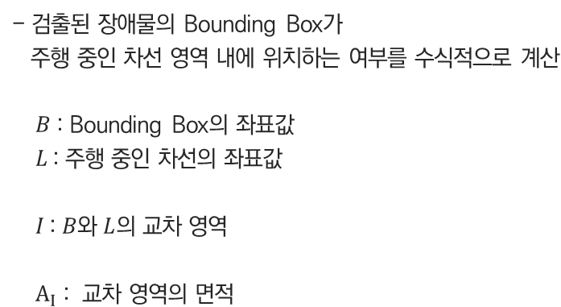
위험 여부 판단
How
위험 여부 판단
- 검출된 장애물의 Bounding Box가
주행 중인 차선 영역 내에 위치하는 여부를 수식적으로 계산
$B$ : Bounding Box의 좌표값
$L$: 주행 중인 차선의 좌표값
$I$: $B$와 $L$의 교차 영역
$A_{I}$ : 교차 영역의 면적
14

Slide 17
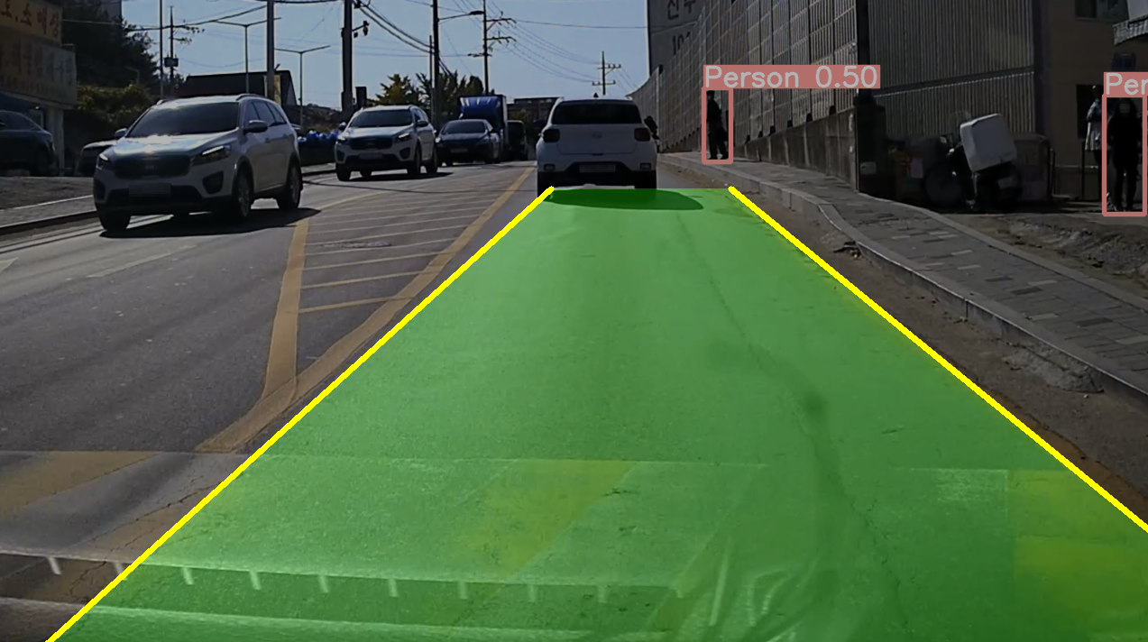
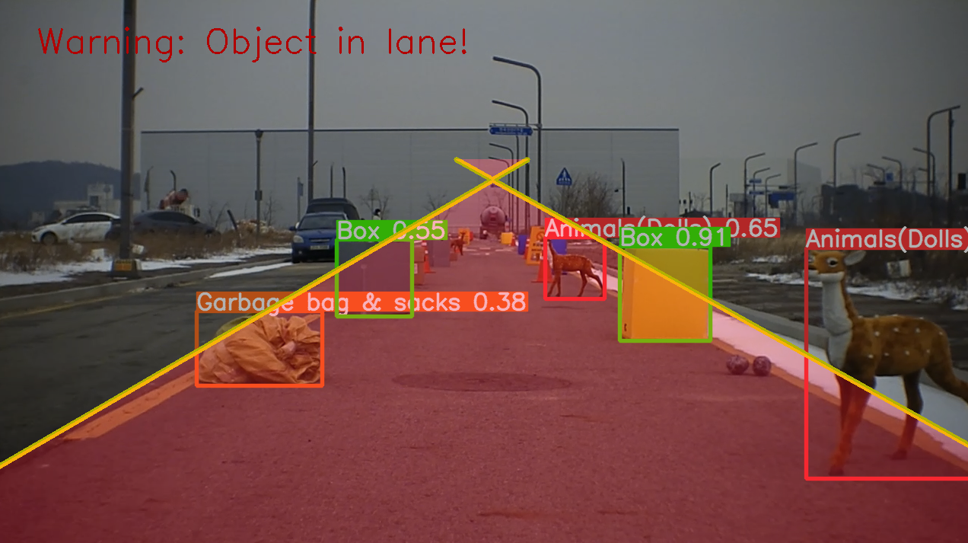
연구 결과 최종 영상
How
15

Slide 18
Conclusion
결론 및 정리

Slide 19
결론
Conclusion
- 전방 도로에 존재하는 장애물 인식을 위해 YOLOv8에 다량의 데이터셋을 학습시킴
이후 위험 여부 판단을 위해 OpenCV 기반 영상처리 기술을 활용해 차선을 인식하고,
장애물 인식 과정에서 검출한 객체의 위치를 서로 비교하여 위험 여부를 판단함
- 장애물 인식 모델의 성능 평가에서 성공적인 인식률을 보인 객체들에 반해,
‘쓰레기 봉투’, ‘돌덩이’, ‘포트홀’, ‘메워진 포트홀’ 과 같이
비교적 낮은 인식률을 보인 객체들도 존재
다른 객체들에 비해 상대적으로 인식하기 어려운 객체들의 포함 여부가
전반적인 모델 학습에서 부정적인 영향을 끼친 것을 확인
- 최종적 위험 여부를 판단하기 위해
검출한 주행 차선 영역 내에 장애물의 존재 여부를 수식적으로 계산,
장애물 인식과 위험 여부 판단을 동시에 수행할 수 있는 시스템을 구성함
17

Slide 20
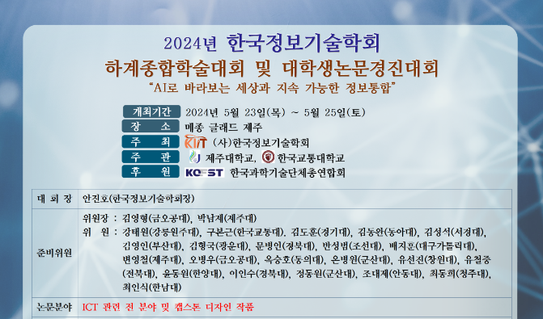
2024 한국정보기술학회 하계종합학술대회
Conclusion
18

Slide 21
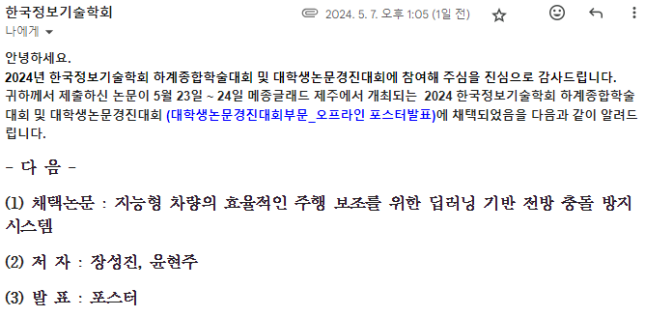
2024 한국정보기술학회 하계종합학술대회
Conclusion
19

Slide 22
감사합니다

